Slide 1


RELATIONSKOMPETENS I FAMILJEN utbildning i DIALOGBASERAT FÖRHÅLLNINGSSÄTT för personal på BVC och Familjecentraler
HUR PÅVERKAS VÅRA BARNS LIV AV HUR VI MÖTER DEM?
HALLDORA ALTVALL
Distriktsläkare och skolläkare halldora@vardagsliv.net I samverkan med Kungälv

Slide 2
HUR FÅR VI BARN ATT KÄNNA SIG VÄRDEFULLA?
GRUNDTANKAR, Jesper Juul, Barnkonventionen:
BARNS OCH VUXNAS LIKA VÄRDE
PERSONLIG INTEGRITET
VUXNAS AUTENTICITET
VUXNAS ANSVAR OCH LEDARSKAP
RELATIONSKOMPETENS I FAMILJEN

Slide 3
UTBILDNING OCH TEMATRÄFFAR
DEL 1 GRUNDUTBILDNING
6 träffar a 3 timmar
kunskap, reflexion, praktik
”Ditt kompetenta barn” och ”Livet i familjen” av Jesper Juul
DEL 2 TEMATRÄFFAR FÖR FÖRÄLDRAR - VARDAGSLIV
6 träffar a 3 timmar
Innehåll, form, praktik
”Din kompetenta familj” av Jesper Juul
RELATIONSKOMPETENS I FAMILJEN

Slide 4
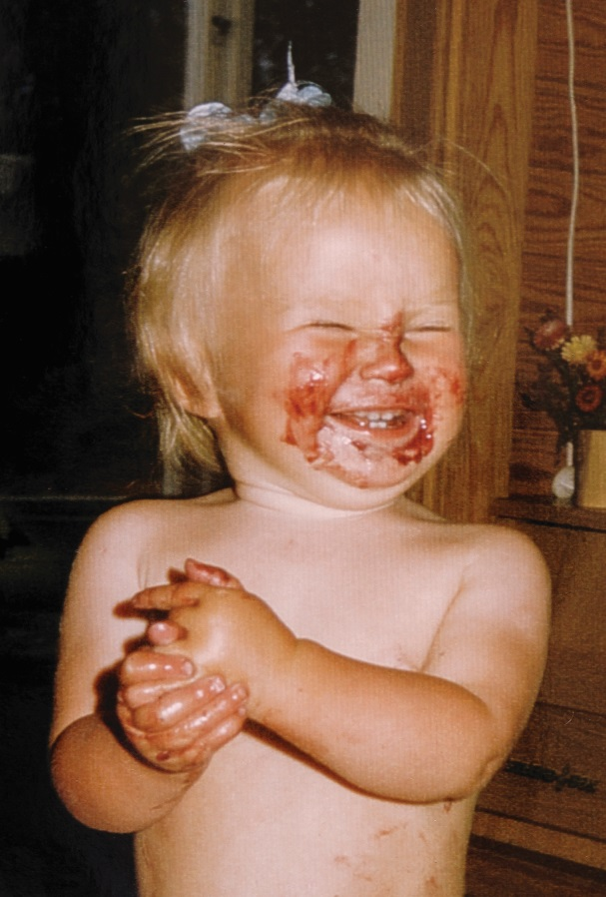
TEMATRÄFFAR FÖR FÖRÄLDRAR - VARDAGSLIV
1. DEN FÖRSTA TIDEN (ANKNYTNINGEN)
2. ATT BLI EN FAMILJ
3. LITA PÅ SIG SJÄLV
4. MAT OCH SÖMN
5. FÅ VISA KÄNSLOR
RELATIONSKOMPETENS I FAMILJEN

Slide 5
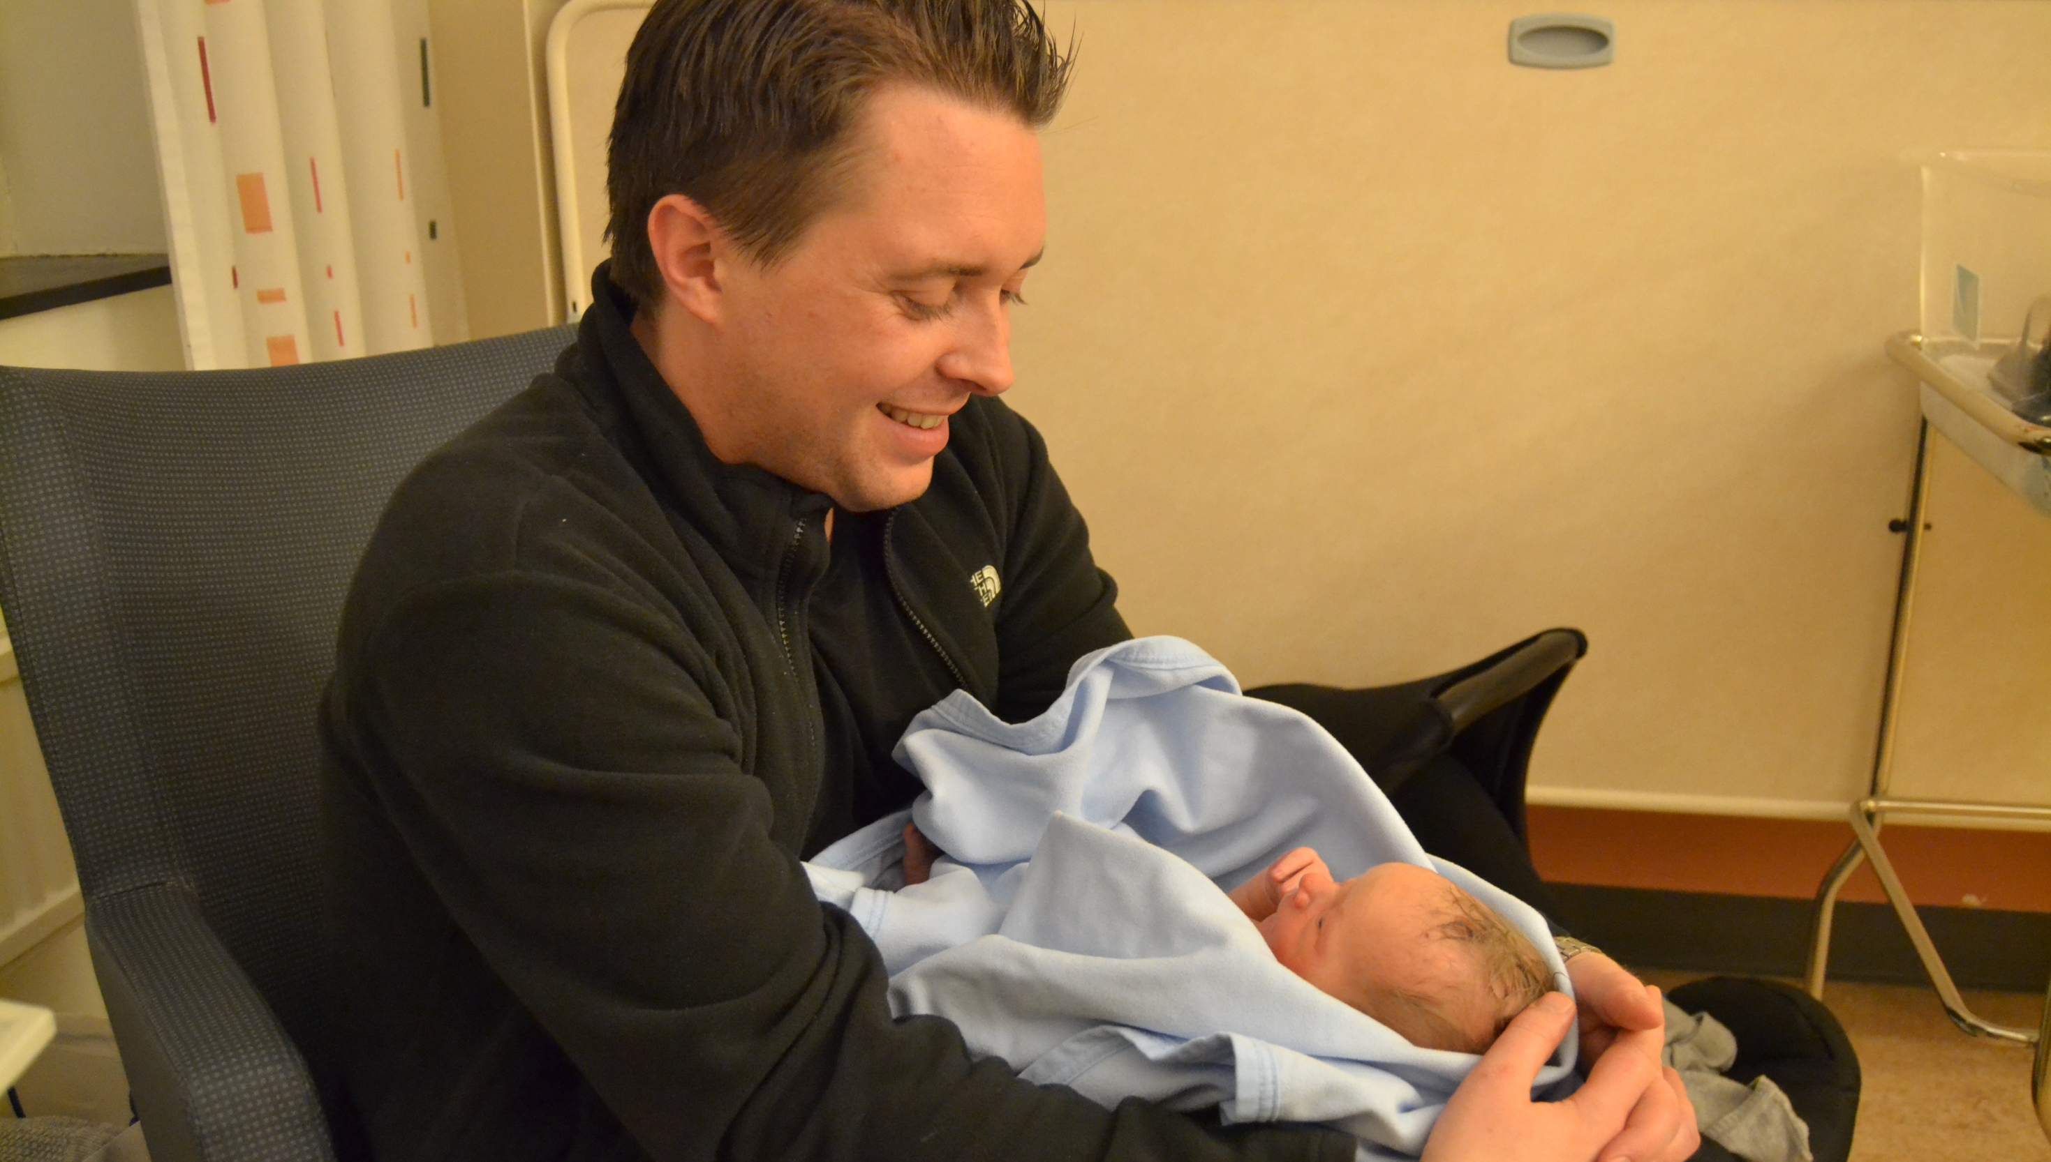
DET KOMPETENTA BARNET
Här är jag!
Vem är du?

Slide 6
RELATIONSKOMPETENS I FAMILJEN utbildning i DIALOGBASERAT FÖRHÅLLNINGSSÄTT för personal på BVC och Familjecentraler
KONTAKTPERSON: HALLDORA ALTVALL Distriktsläkare och skolläkare halldora@vardagsliv.net
FÖR BESTÄLLNING AV UTBILDNINGSPÄRM & HÄFTE FÖR FÖRÄLDRAR KONTAKTA:
Jakob Mattsson Email: kj.mattsson@gmail.com Tele: 0706 833468
RELATIONSKOMPETENS I FAMILJEN

